Slide 1


Реализация
действующего законодательства
о контрактной
системе
НОВЕЛЛЫ
2023

Slide 2

ПРОГРАММА
11:00 - 11:20
11:20 - 11:40
11:40 - 13:30
13:30 - 14:30
14:30 - 15:30
Карелина М.Е. – руководитель Главного управления организации торгов Самарской области (ГУОТ СО)
Колесникова И.А. – главный консультант управления аналитического и методологического обеспечения ГУОТ СО
Вергунова О.В.
– руководитель отдела методологии
и обучения
ЭТП «Фабрикант»
Перерыв
Александров Г.А. – эксперт по закупкам
в здравоохранении
Особенности организации закупочного процесса в Самарской области
(СМП, формирование лотов, ведение каталога,
права РИС)
Закупки товаров, работ, услуг
у учреждений
ФСИН
Особенности описания объекта закупки
в соответствии
с требованиями
ст. 33 44-ФЗ
Особенности описания лекарственных препаратов
в соответствии
с требованиями
ст. 33 44-ФЗ

Slide 3
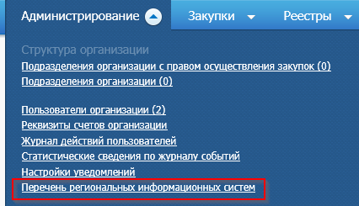
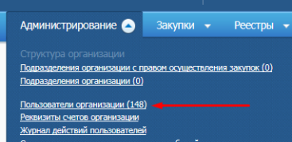
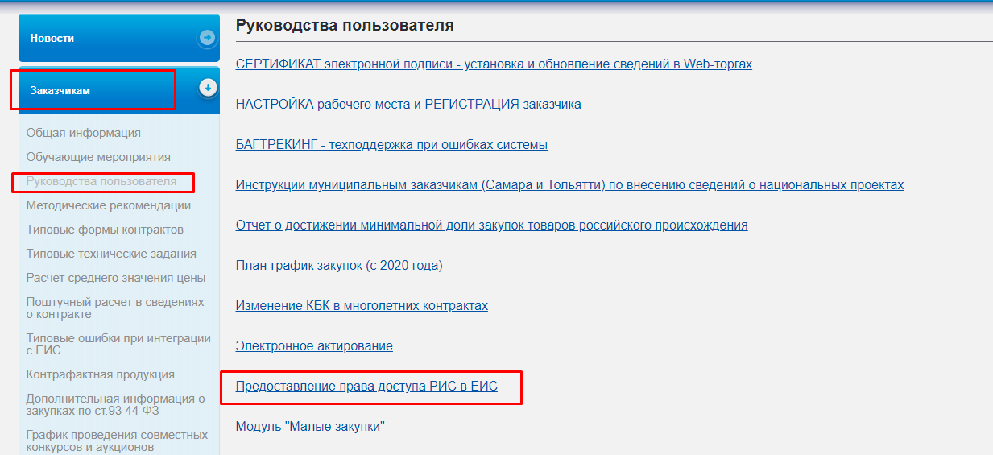

Права РИС
В личном кабинете Руководителя в ЕИС
Что будет если этого не сделать
С апреля 2024 изменятся принципы взаимодействия между ЕИС и региональными системами такими как АИС Госзаказ.
Если заранее не раздать права будет нарушен весь закупочный процесс.
ГРБС/ОМС | Права не розданы
г.о. Самара | 149
Министерство образования и науки | 126
Министерство социально-демографической и семейной политики | 49
г.о. Тольятти | 46
м.р. Кинель-Черкасский | 42
м.р. Ставропольский | 40
Раздать права пользователям
Руководство можно найти здесь

Slide 4
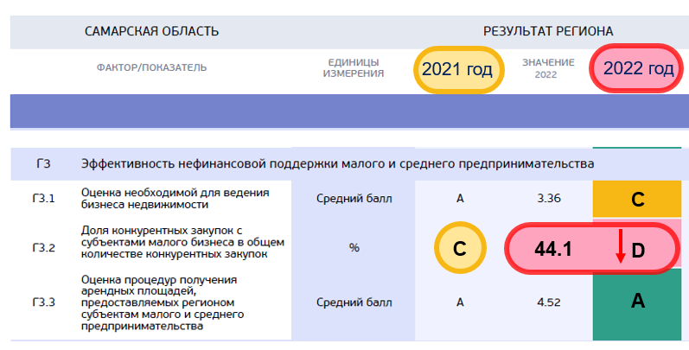

Закупки у СМП, региональный показатель Г3.2
Как исправить ситуацию
Осуществлять закупочные процедуры
с преимуществом для СМП и СОНО
(не менее 80 % процедур)
Требование о субподрядчике из числа СМП при закупках, проводимых
на общих основаниях
Объем привлечения субподрядчиков
из числа СМП в условиях контракта
- не менее 30%
D Результаты ниже среднего
Закупки однотипных ТРУ, проводимые
без ограничения для СМП и СОНО, осуществлять преимущественно
путем совместных торгов

Slide 5
Лидеры и отстающие по доле закупок у СМП
по количеству
МО/ОИВ | контрактов | сумма, млн.р | доля кол-во | доля сумм
м.р. Приволжский | 42 | 123,6 | 95,2% | 53,8%
МО/ОИВ | контракты | сумма, млн.р | доля кол-во | доля сумм
м.р. Камышлинский | 17 | 47,7 | 35,3% | 29,7%
Министерство имущественных отношений | 66 | 14,4 | 90,9% | 96,3%
Министерство транспорта и автомобильных дорог | 118 | 15 045,9 | 46,6% | 2,2%
Лидеры
Отстающие
по сумме
МО/ОИВ | контракты | сумма, млн.р | доля кол-во | доля сумм
м.р. Пестравский | 67 | 158,1 | 85,1% | 88,7%
МО/ОИВ | контракты | сумма, млн.р | доля кол-во | доля сумм
м.р. Нефтегорский | 103 | 953,9 | 44,7% | 2,5%
Управление записи актов гражданского состояния | 36 | 13,0 | 88,9% | 97,6%
Министерство транспорта и автомобильных дорог | 118 | 15 045,9 | 46,6% | 2,2%

Slide 6
Формирование лотов
Конкурентные закупки
на малые суммы
Руб.
Малые закупки
на большие суммы
Руб.
Поставка профессиональных моющих средств для нужд *** | 5 004,00
Поставка предметов хозяйственного бытового назначения для учреждений Самарской области (совместные торги) | 6 730,00
Поставка предметов хозяйственного бытового назначения для учреждений Самарской области (совместные торги) | 7 559,05
Поставка строительного инструмента и материалов для нужд *** | 8 803,40
598 500,00 | Поставка лекарственного препарата для нужд ***
596 850,00 | Поставка лекарственного препарата для нужд ***
513 000,00 | Поставка лекарственного препарата для нужд ***
380 828,80 | Поставка лекарственного препарата для нужд ***

Slide 7

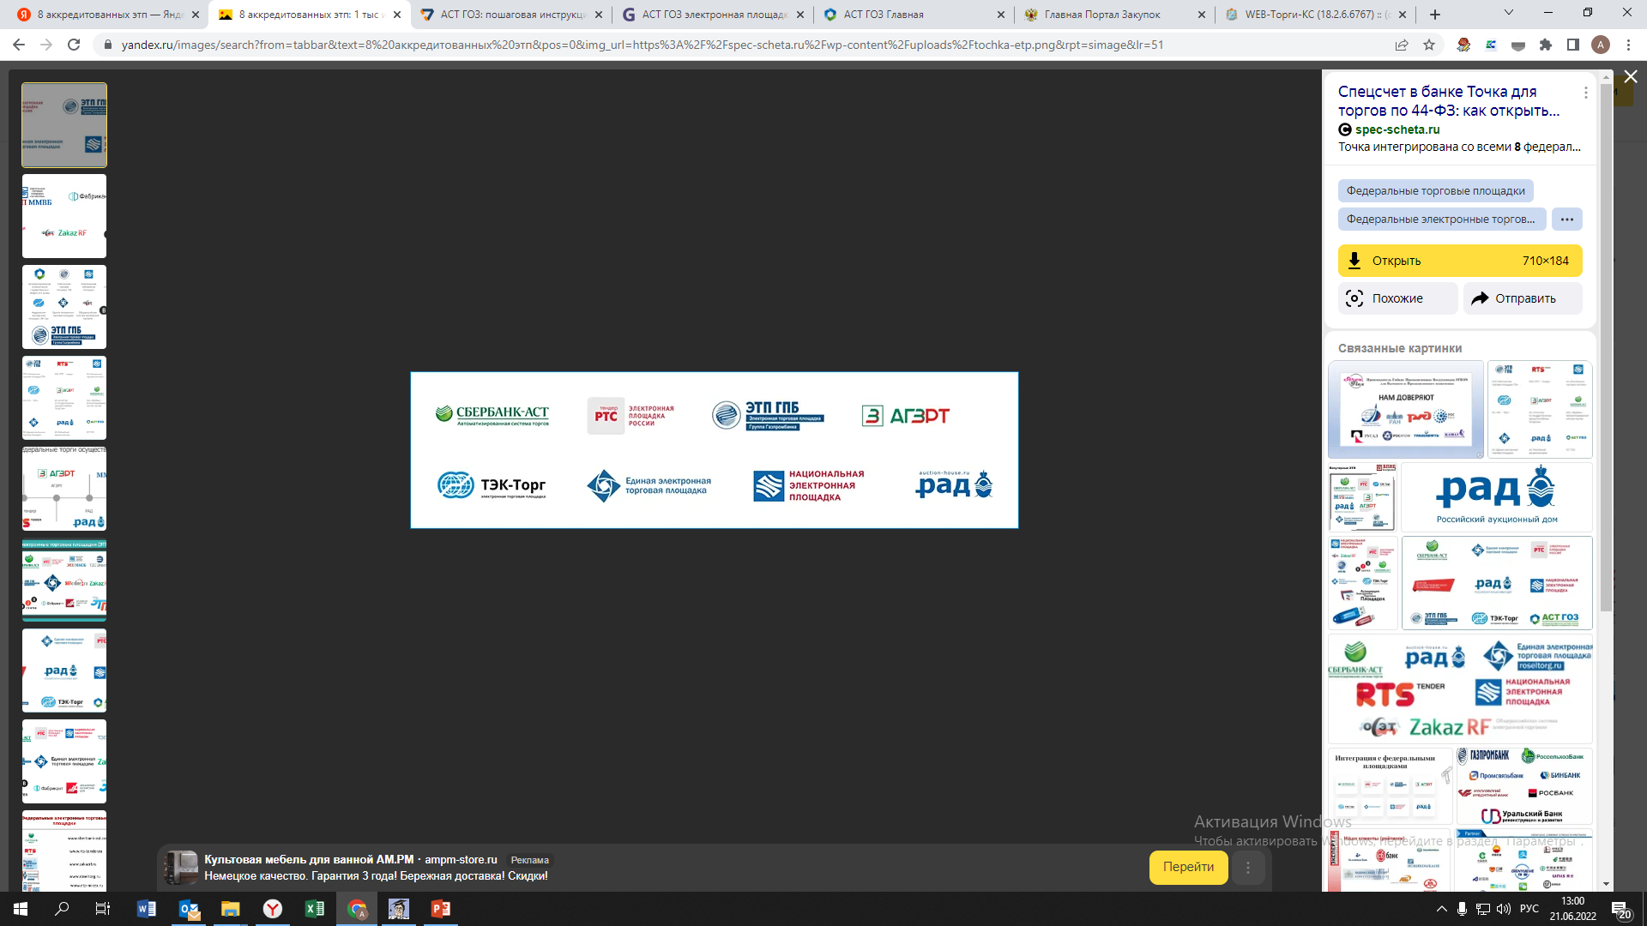


«ЗАКУПКИ С ПОЛКИ» с 1 апреля 2021 года
Федеральный закон от 27.12.2019 №449-ФЗ (в редакции Федерального закона от 31.07.2020 №249-ФЗ
! ч. 12 ст. 93 – Закупка ТОВАРА в случаях, предусмотренных п.4. и п. 5 ч.1 ст. 93 ФЗ-44
осуществляется в электронной форме
с использованием ЭЛЕКТРОННОЙ ПЛОЩАДКИ
СУММА закупки не более 5 МЛН. РУБ.
Совокупный годовой объем закупок для одного заказчика –
не более 100 млн.рублей.
Особенности:
только товары, имеющие типовое описание (товары включенные в КТРУ ЕИС)
только один товар в лоте
Выбор победителя среди соответствующих извещению
по наименьшей предложенной цене
ПРАВО заказчика
8 ЭТП
из федерального
перечня
Не входят в СГОЗ
для закупок
малого объема
(п. 4, 5 ч. 1 ст.93 44-ФЗ)

Slide 8
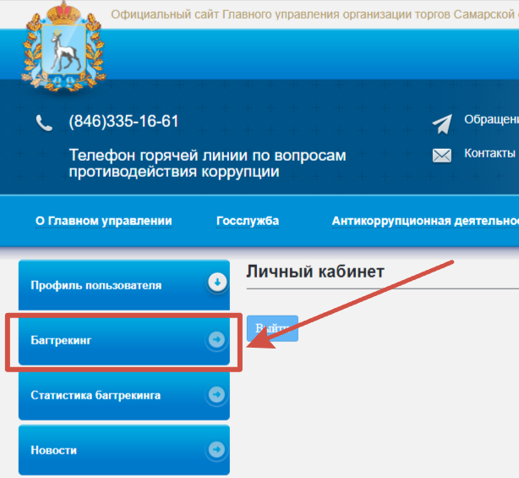
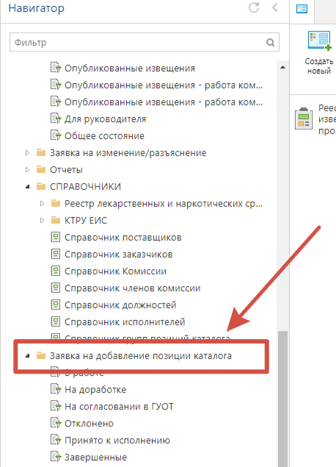
Добавление/изменение/ позиций каталога ТРУ
Добавление позиций в каталог
осуществляется самостоятельно через функционал «Заявка на добавление позиции каталога»
в личном кабинете АИС «Госзаказ»
Изменение позиций, имеющихся в каталоге,
осуществляется на основании обращения
в БАГТРЕКИНГ
Критерии
добавления позиции
в каталог:
отсутствие
в каталоге
универсальность
(для широкого
круга лиц)
соответствие группе позиций каталога

Slide 9
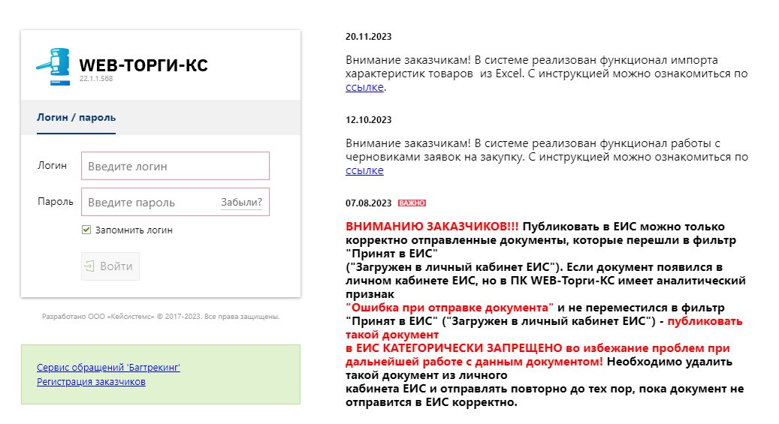

Загрузка характеристик из Excel – упрощает рабочий процесс

Slide 10
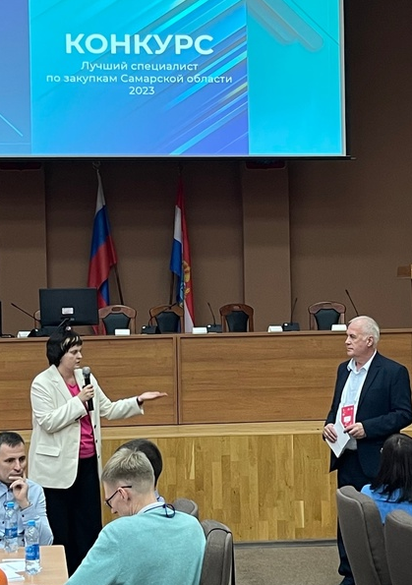
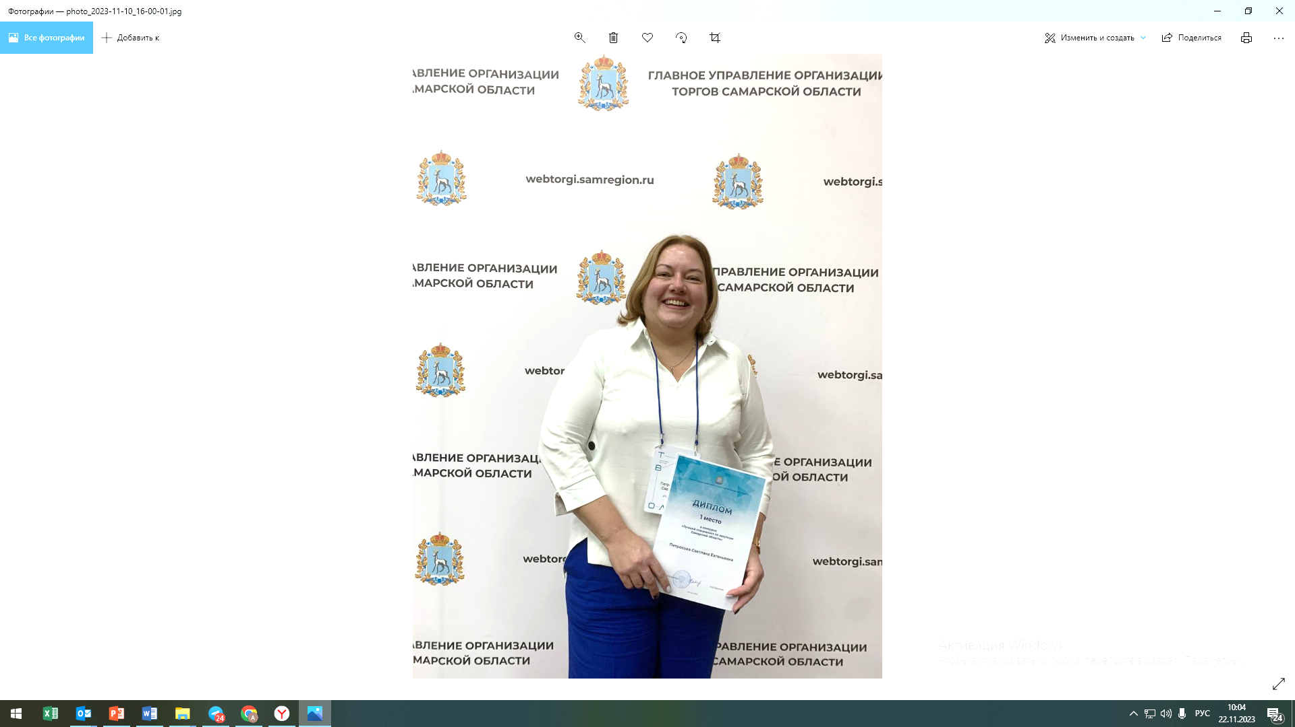
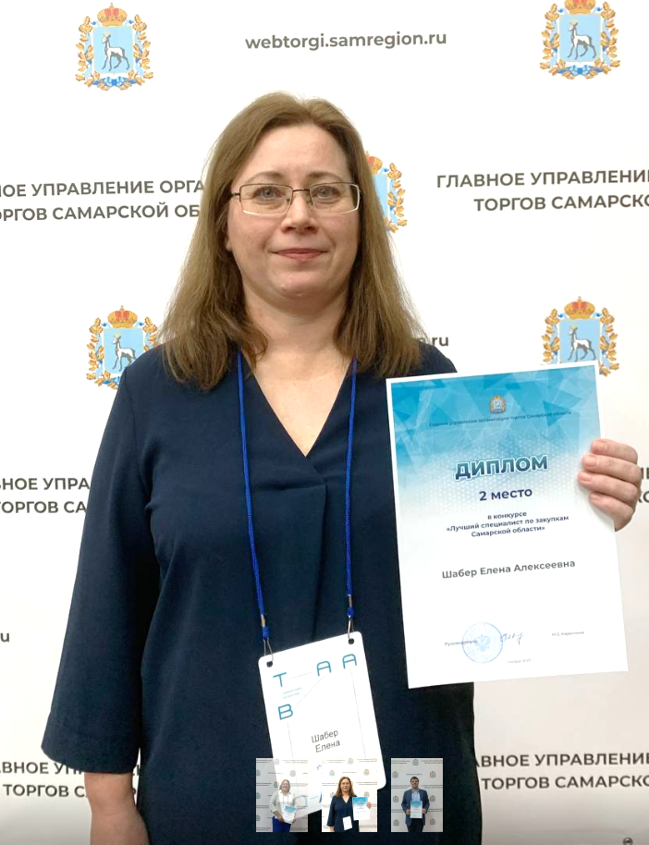
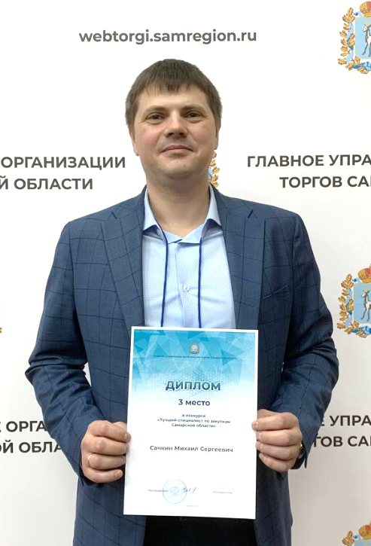
II Ежегодный конкурс "Лучший специалист по закупкам 2023"
Петросова Светлана
Евгеньевна
ГБУЗ СО
СООКД
Шабер Елена Алексеевна
Администрация г.о.Отрадный
Сачкин Михаил Сергеевич
ОСФР по Самарской области
1
2
3
место
место
место
“
Конкурс не только выявляет лучших,
но и является площадкой для обмена опытом…”
Ждем вас в следующем году!

Slide 11



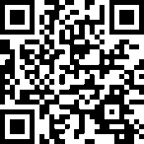
Хотите узнавать новости первыми?
Подпишитесь на нас в соцсетях
https://vk.com/guot_so
t.me/guot_so
Сайт: https://webtorgi.samregion.ru/
E-mail: torgi@samregion.ru
Телефон: 8(846)335-16-61

